Slide 1
Cor Hameete corhameete@gmail.com cor.hameete@uoc.cw app: 5249636 www.dushibiologie.com

Slide 2
Termen:
Organen
orgaanstelsels
Longen/ skelet

Slide 3
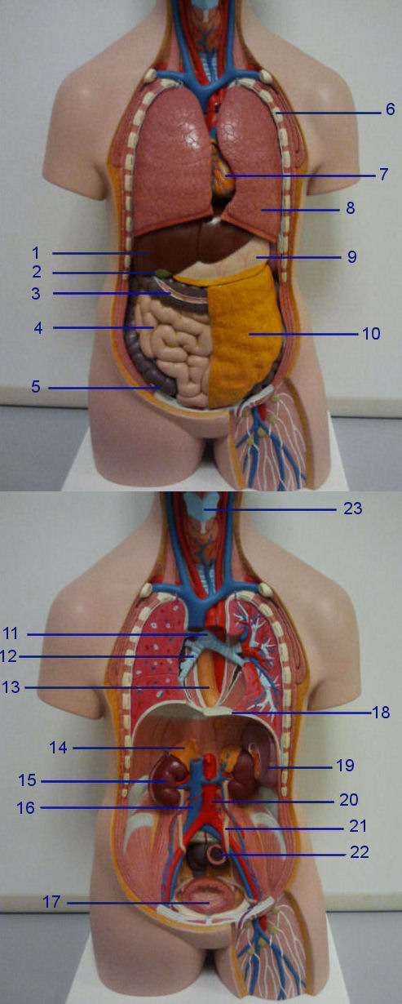

Slide 4
Orgaanstelsels
Notes:
Afbeelding: https://biologielessen.nl/index.php/b/1012-biologische-eenheden Bioom: https://nl.wikipedia.org/wiki/Bioom

Slide 6
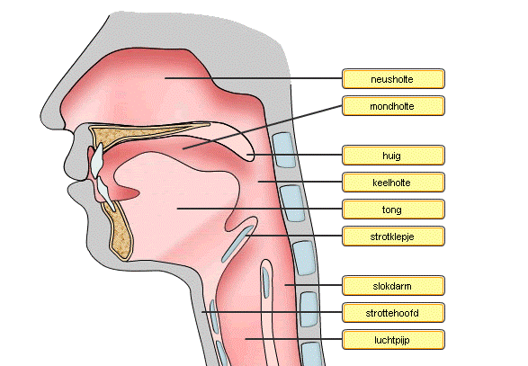
(28) De normale slikbeweging - YouTube

Slide 7
Huig en strotklepje (biologiepagina.nl)

Slide 8
Werking longen
(28) Ademhaling – YouTube

Slide 9
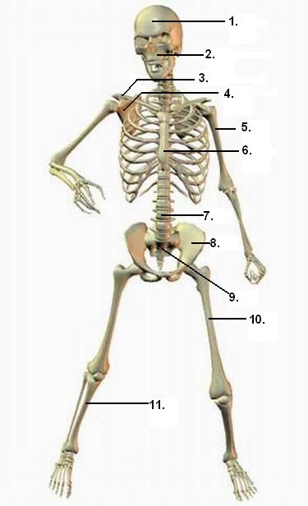
skelet
1 | Schedel
2 | Bovenkaak
3 | Sleutelbeen
4 | Schouderblad
5 | Opperarm(been)
6 | Borstbeen (of borstkas/ ribbenkast)
7 | Wervelkolom/ ruggegraat
8 | Heupbeen/ bekken
9 | Heiligbeen
10 | Dijbeen
11 | Scheenbeen
Het skelet: onderdelen & functies | Biologiepagina.nl
gewrichten ipad (bioplek.org)
Schooltv: Gewrichten - Hoe zitten botten aan elkaar vast?

Slide 12
Tot volgende week!

